Slide 1


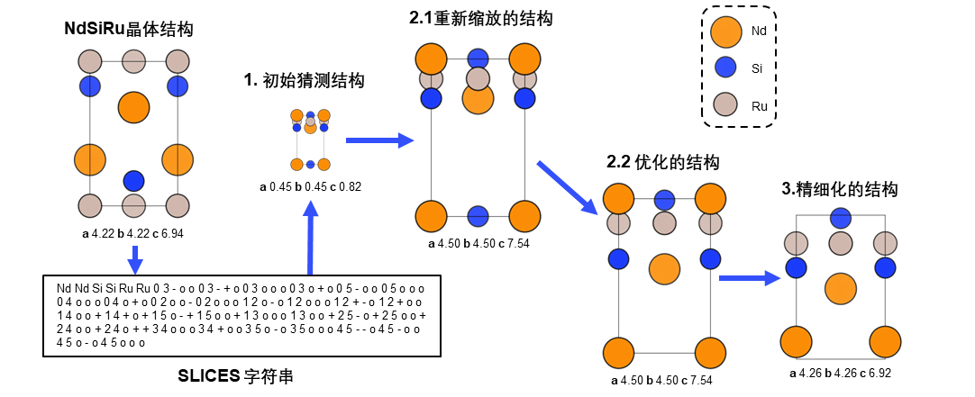
SLICES晶体解码算法精讲
肖 航 岭南大学 跨学科学院
Notes:
感谢邓老师的介绍, 我今天来给大家汇报下最近晶体语言的工作

Slide 2
背景介绍
实现可逆：重建晶体结构
背景介绍
一. 基于Eon的图论方法生成初始猜测结构
纯数学的初始猜测
二. 基于定制化的GFN-FF估计键长键角
化学信息修饰
三. 深度学习力场M3GNet IAP进行结构优化
进一步提高还原度
Eon的图论方法
引入化学信息
引入化学信息
深度学习力场进一步优化结构
MatterGPT
Benchmark
Benchmark
Notes:
我们通过三步走的方式，实现了晶体结构的重建或者解码

Slide 3
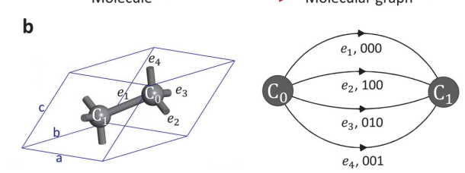
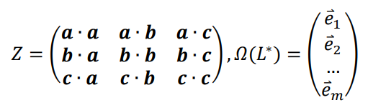

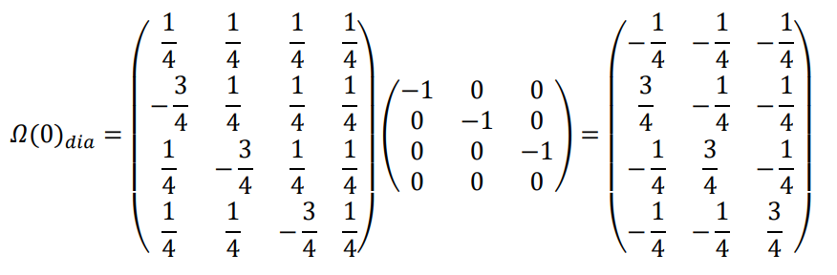
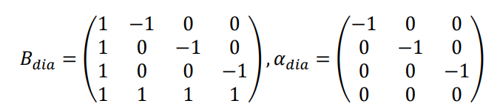
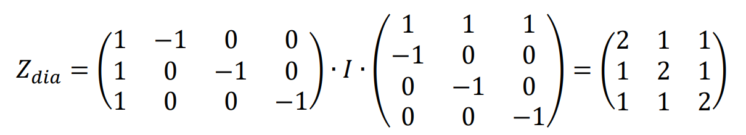
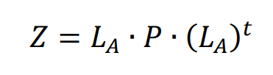
背景介绍
实现可逆：重建晶体结构（一）
背景介绍
背景介绍
一. 基于Eon的图论方法生成初始猜测结构
纯数学的初始猜测
II. 基于定制化的GFN-FF估计键长键角
化学信息修饰
III. 深度学习力场M3GNet IAP进行结构优化
进一步提高还原度
Eon的图论方法
引入化学信息
引入化学信息
深度学习力场进一步优化结构
Benchmark
Benchmark
Eon, J.-G. Euclidian embeddings of periodic nets: definition of a topologically induced complete set of geometric descriptors for crystal structures. Acta Crystallogr. A 67,68–86 (2011).
Notes:
在第(I)步中,我们使用图论根据SLICES字符串中编码的化学键信息生成初始结构。这是一个纯数学的初始结构。

Slide 4
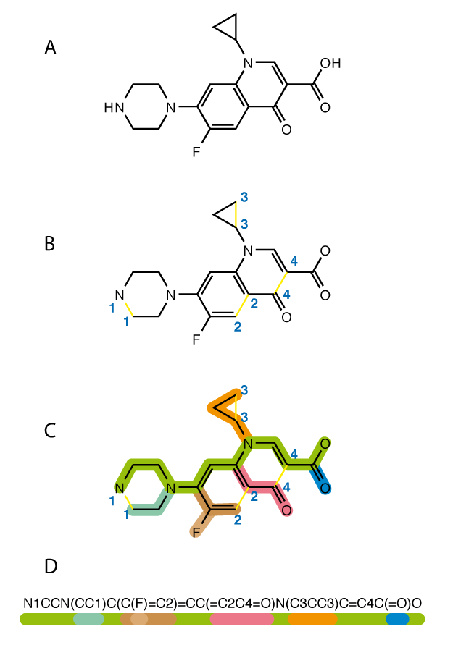
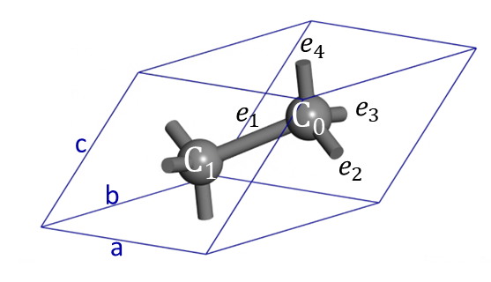
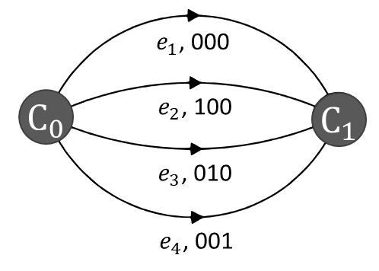
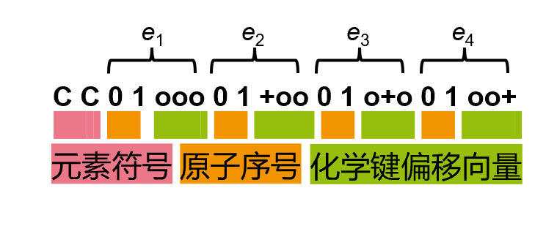
背景介绍
从分子图到标记商图
可逆分子表示法 SMILES
可逆晶体表示法？
SLICES
Eon的图论方法
Eon的图论方法
引入化学信息
分子图
标记商图
深度学习力场进一步优化结构
深度学习力场进一步优化结构
MatterGPT
MatterGPT
Benchmark

Slide 5
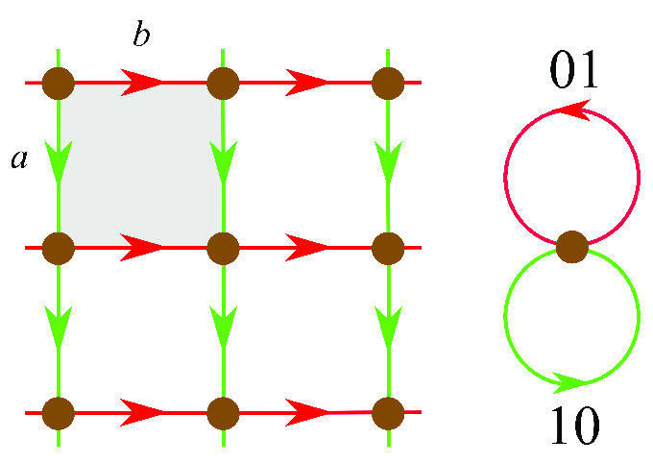
背景介绍
标记商图简介
商图是将一个无限图压缩或折叠成一个更小的图，同时保留原图的拓扑结构特征，适合描述晶体结构。
标记商图是用于表示晶体结构的一种图表示方法，它具有以下特点：
顶点（Nodes）：
  每个顶点代表晶体单胞中的一个原子或原子位置。
边（Edges）：
  边代表原子之间的连接或关系。
  每条边都是有向的，表示从一个原子位置到另一个的特定关系。
边上的平移向量标记：
  每条边都被赋予一个独特的标记，这个标记是一个平移向量（translation vector）。
  平移向量通常表示为三维整数坐标(x, y, z)，对应于晶格的基本平移。
  这个向量描述了从边的起始顶点到终止顶点所需的晶格平移。
  平移向量(0, 0, 0)表示单元格内的连接。
  非零平移向量（如(1, 0, 0), (0, 1, 0)等）表示跨越单元格边界的连接，编码了晶体的周期性。
二维晶格的标记商图
Eon的图论方法
Eon的图论方法
引入化学信息
深度学习力场进一步优化结构
深度学习力场进一步优化结构
三维晶体的标记商图
MatterGPT
MatterGPT
Benchmark

Slide 6
背景介绍
用图论计算原子的分数坐标的方法
对于一个有m条边和n个节点的标记商图，Delgado-Friedrichs和O‘Keeffe提出了以下方法来获取单胞分数坐标下的边向量组成的矩阵Ω:
Eon的图论方法
Eon的图论方法
引入化学信息
深度学习力场进一步优化结构
深度学习力场进一步优化结构
其中B是一个m × m的圈基/余圈基向量矩阵，α是一个m × 3的晶格/余晶格向量矩阵。
MatterGPT
MatterGPT
Benchmark

Slide 7
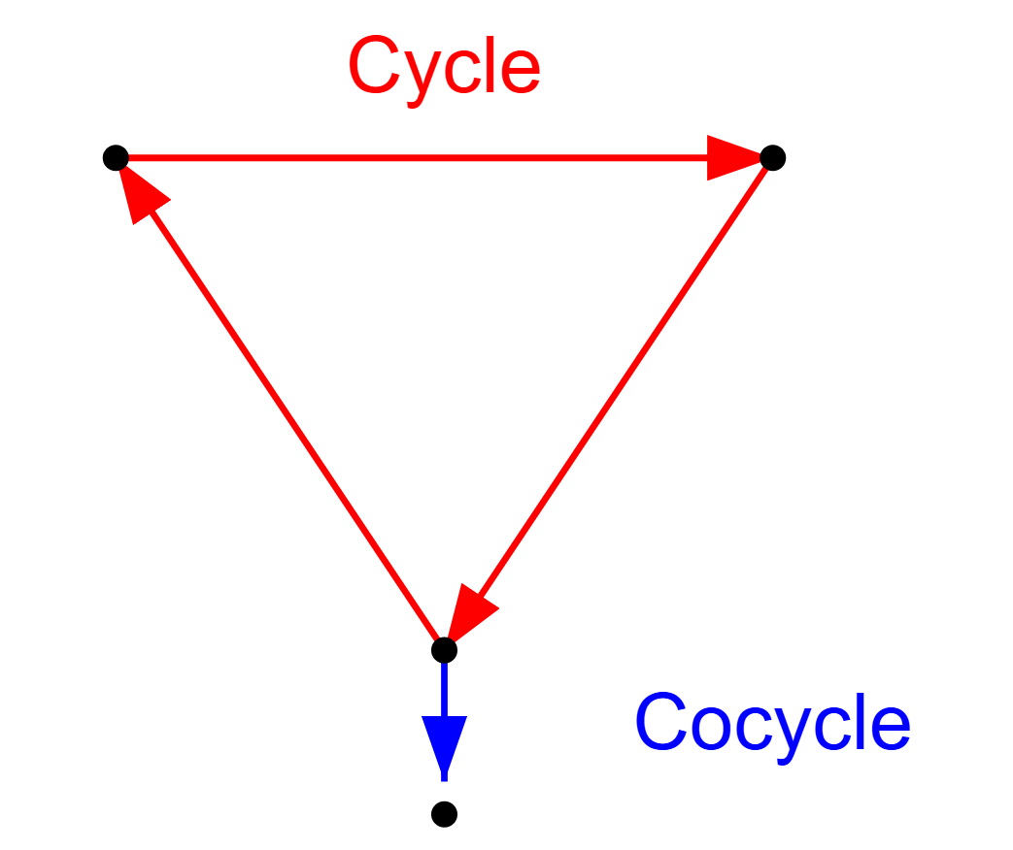
背景介绍
圈(cycle)和余圈(co-cycle)
背景介绍
圈(cycle)是指只有起始和结束节点相同的非空路径，其实就是回路。
余圈(co-cycle)是指一组边，如果移除这些边，会将一个连通图切割成两个不相连的子图。
Eon的图论方法
Eon的图论方法
圈（Cycle）：
  用红线标出
  表示图中的一个闭合路径
  在这个例子中，圈是由三个节点和连接它们的边组成的三角形
余圈（Co-cycle）：
  用蓝线标出
  表示如果移除这些边，图就会被分割成不连通的部分
  在这个例子中，余圈是连接底部节点到其他部分的边。
引入化学信息
深度学习力场进一步优化结构
深度学习力场进一步优化结构
Benchmark
Notes:
在第(I)步中,我们使用图论根据SLICES字符串中编码的化学键信息生成初始结构。这是一个纯数学的初始结构。

Slide 8
背景介绍
圈基(cycle basis) 的向量表示
背景介绍
图的圈基表示了图中所有可能圈的不可约描述。圈基向量是其中边的和（考虑方向）。
Eon的图论方法
Eon的图论方法
引入化学信息
深度学习力场进一步优化结构
深度学习力场进一步优化结构
e1的正方向和e2的负方向形成一个圈，它用边(e1, e2, e3, e4)表示为(1, -1, 0, 0)。最小生成树算法被用来构建晶体标记商图的圈基。也就是说，图的圈基可以通过选择由最小生成树中的路径和树外的一条边组合形成的圈来系统地构建。对于连通图，圈空间的基由m - n + 1个向量组成，它们对应于矩阵B的前m - n + 1行。
Benchmark
Notes:
在第(I)步中,我们使用图论根据SLICES字符串中编码的化学键信息生成初始结构。这是一个纯数学的初始结构。

Slide 9
背景介绍
余圈基(co-cycle basis)的向量表示
背景介绍
矩阵B的剩余n - 1行由余圈基向量组成。余圈基可以通过将图的前n - 1个节点的所有向外边（如果是向内的话则翻转边）相加来构建。例如，图1b中节点C₀的余圈基向量是所有向外边的和，即(1, 1, 1, 1)。
Eon的图论方法
Eon的图论方法
引入化学信息
深度学习力场进一步优化结构
深度学习力场进一步优化结构
这样矩阵B就确定了：
Benchmark
Notes:
在第(I)步中,我们使用图论根据SLICES字符串中编码的化学键信息生成初始结构。这是一个纯数学的初始结构。

Slide 10
背景介绍
圈的晶格向量(lattice vector)，注意它和晶格基矢量a b c不一样
背景介绍
圈的晶格向量可以通过将圈中的边标签（平移向量）相加来构建。例如，在图1b中，e1（平移向量：(0, 0, 0)）和-e2（平移向量：(-1, 0, 0)）形成一个圈，所以这个圈的晶格向量是(-1, 0, 0)。
Eon的图论方法
Eon的图论方法
引入化学信息
深度学习力场进一步优化结构
深度学习力场进一步优化结构
Benchmark
Notes:
在第(I)步中,我们使用图论根据SLICES字符串中编码的化学键信息生成初始结构。这是一个纯数学的初始结构。

Slide 11
背景介绍
余圈的余晶格向量(co-lattice vector)
背景介绍
余圈的余晶格向量类似于晶格向量，但是定义在余圈而不是圈上。它可以通过将余圈中的分数坐标表示的边向量相加来构建，但是我们其实不知道这些边向量的分数坐标表示，所以没法直接通过B矩阵配合偏移矢量来算。小测验：为什么圈的晶格向量可以直接用偏移矢量相加来计算呢？
好消息是：任何重心嵌入中的余晶格向量组成的L*都是零矩阵。这是因为所有节点都是其相邻节点的质心，导致前n - 1个节点的边向量和为零向量。为此，嵌入的余晶格向量可以用来量化嵌入与其重心嵌入的偏差。通过将余晶格向量L*作为目标函数中的变量，我们可以系统地优化节点的分数坐标以匹配由修改后的GFN-FF预测的几何形状。
Eon的图论方法
Eon的图论方法
引入化学信息
深度学习力场进一步优化结构
深度学习力场进一步优化结构
Benchmark
Notes:
在第(I)步中,我们使用图论根据SLICES字符串中编码的化学键信息生成初始结构。这是一个纯数学的初始结构。

Slide 12
背景介绍
用图论计算原子的分数坐标的方法
Eon的图论方法
Eon的图论方法
引入化学信息
深度学习力场进一步优化结构
深度学习力场进一步优化结构
构建了B和α后，就可以使用上面的方程获得边向量Ω。一旦确定了Ω，就可以容易地计算出所有节点的分数坐标。
MatterGPT
MatterGPT
Benchmark

Slide 13
背景介绍
用图论计算原子的分数坐标的方法
Eon的图论方法
Eon的图论方法
引入化学信息
构建了B和α后，就可以使用上面的方程获得边向量Ω。一旦确定了Ω，就可以容易地计算出所有节点的分数坐标。
例如，我们可以把C₀的分数坐标设定为（0, 0, 0）
我们知道e1边向量为（-1/4, -1/4, -1/4），即C₁到C₀的向量，
那么C₁的分数坐标是（-1/4, -1/4, -1/4）。于是就获得了所有原子的坐标。
深度学习力场进一步优化结构
深度学习力场进一步优化结构
MatterGPT
MatterGPT
Benchmark

Slide 14
背景介绍
变化余晶格向量(co-lattice vector)来系统优化晶体
背景介绍
任何重心嵌入中的余晶格向量组成的L*都是零矩阵。这是因为所有节点都是其相邻节点的质心，导致前n - 1个节点的边向量和为零向量。为此，嵌入的余晶格向量可以用来量化嵌入与其重心嵌入的偏差。通过将余晶格向量L*作为目标函数中的变量，我们可以系统地优化节点的分数坐标以匹配由修改后的GFN-FF预测的几何形状。
例如：当L*为（0，0.5，0）的时候，
Eon的图论方法
Eon的图论方法
引入化学信息
深度学习力场进一步优化结构
深度学习力场进一步优化结构
Benchmark
Notes:
在第(I)步中,我们使用图论根据SLICES字符串中编码的化学键信息生成初始结构。这是一个纯数学的初始结构。

Slide 15


背景介绍
晶体基矢量(晶格常数 a b c alpha beta gamma)的计算
要在笛卡尔空间中构建标记商图的重心嵌入，我们必须计算度量张量（晶格基矢量点乘形成的矩阵）
Eon的图论方法
Eon的图论方法
引入化学信息
其中L_{A}是包含圈基向量的3 × m矩阵，P是正交投影矩阵。投影矩阵P的核K是边标签和为零向量的圈的基。使用这个投影矩阵确保了在从边空间构建度量张量时，边标签和为零的圈被映射到零向量。
如果标记商图的圈基的秩(m-n+1)为3，则投影矩阵P简化为单位矩阵I。
深度学习力场进一步优化结构
深度学习力场进一步优化结构
MatterGPT
MatterGPT
Benchmark
对Z矩阵进行分解就获得了晶格常数：

Slide 16
背景介绍
实现可逆：重建晶体结构（一）
一. 基于Eon的图论方法生成初始猜测结构
Eon的图论方法
Eon的图论方法
引入化学信息
深度学习力场进一步优化结构
深度学习力场进一步优化结构
一
MatterGPT
MatterGPT
Benchmark

Slide 17
背景介绍
实现可逆：重建晶体结构（二）
一. 基于Eon的图论方法生成初始猜测结构
纯数学的初始猜测
二. 基于定制化的GFN-FF估计键长键角
化学信息修饰
三. 深度学习力场M3GNet IAP进行结构优化
进一步提高还原度
Eon的图论方法
Eon的图论方法
引入化学信息
深度学习力场进一步优化结构
深度学习力场进一步优化结构
MatterGPT
MatterGPT
Benchmark

Slide 18
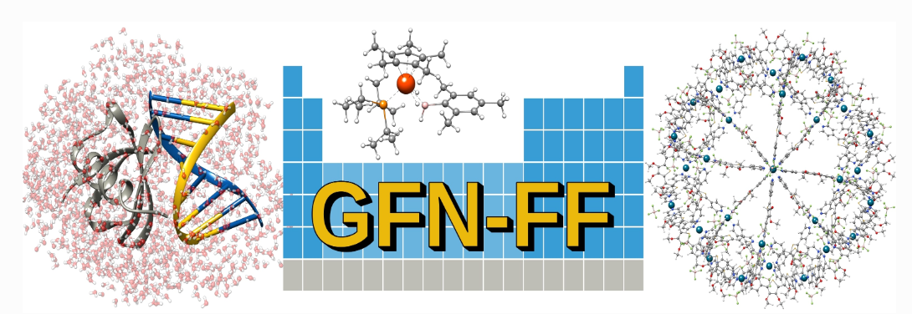
背景介绍
背景介绍
背景介绍
实现可逆：重建晶体结构（二）
二. 基于定制化的GFN-FF估计键长键角
基于拓扑结构和化学构成的键长键角预测
Eon的图论方法
引入化学信息
引入化学信息
深度学习力场进一步优化结构
Benchmark
Benchmark
Spicher, S. & Grimme, S. Robust atomistic modeling of materials, organometallic, and biochemical systems. Angew. Chem. Int. Ed. 59, 15665–15673 (2020)

Slide 19
背景介绍
实现可逆：重建晶体结构（二）
二. 基于定制化的GFN-FF估计键长键角
Eon的图论方法
Eon的图论方法
引入化学信息
二
二
深度学习力场进一步优化结构
深度学习力场进一步优化结构
MatterGPT
MatterGPT
Benchmark

Slide 20
背景介绍
实现可逆：重建晶体结构（三）
一. 基于Eon的图论方法生成初始猜测结构
纯数学的初始猜测
二. 基于定制化的GFN-FF估计键长键角
化学信息修饰
三. 深度学习力场M3GNet IAP进行结构优化
进一步提高还原度
Eon的图论方法
Eon的图论方法
引入化学信息
深度学习力场进一步优化结构
深度学习力场进一步优化结构
MatterGPT
MatterGPT
Benchmark

Slide 21
背景介绍
背景介绍
背景介绍
实现可逆：重建晶体结构（三）
三. 深度学习力场M3GNet IAP进行结构优化
Eon的图论方法
引入化学信息
引入化学信息
深度学习力场进一步优化结构
三
Benchmark
Benchmark
Chen, C. & Ong, S. P. A universal graph deep learning interatomic potential for the periodic table. Nat. Comput. Sci. 2,718–728 (2022).

Slide 22
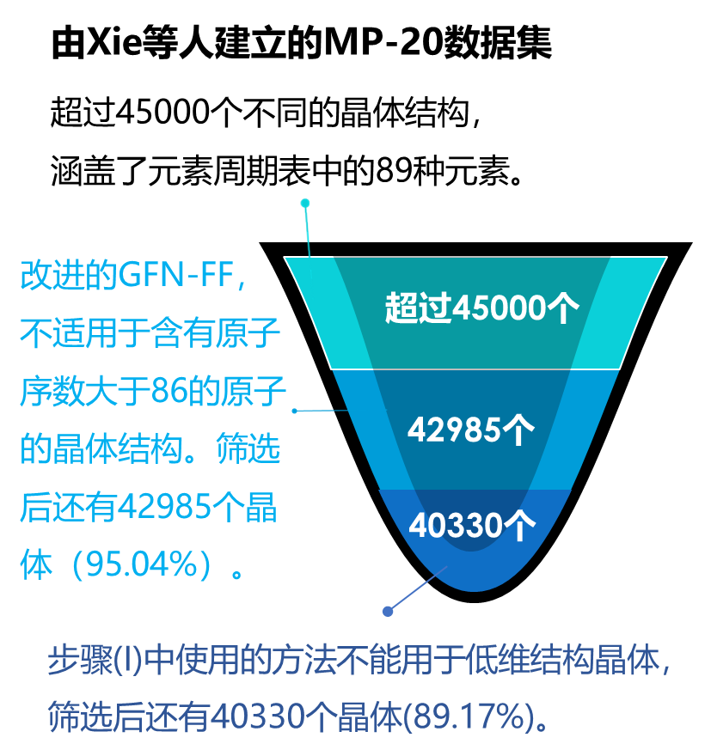
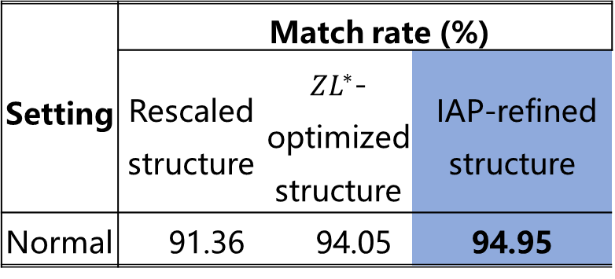
背景介绍
晶体重建性能
Eon的图论方法
Eon的图论方法
筛选后的MP-20数据集的重建性能
Setting | Match rate (%)
 | Rescaled structure | $ZL^{∗}$-optimized structure | IAP-refined structure
Normal | 91.36 | 94.05 | 94.95
引入化学信息
深度学习力场进一步优化结构
深度学习力场进一步优化结构
MatterGPT
MatterGPT
Benchmark

Slide 23
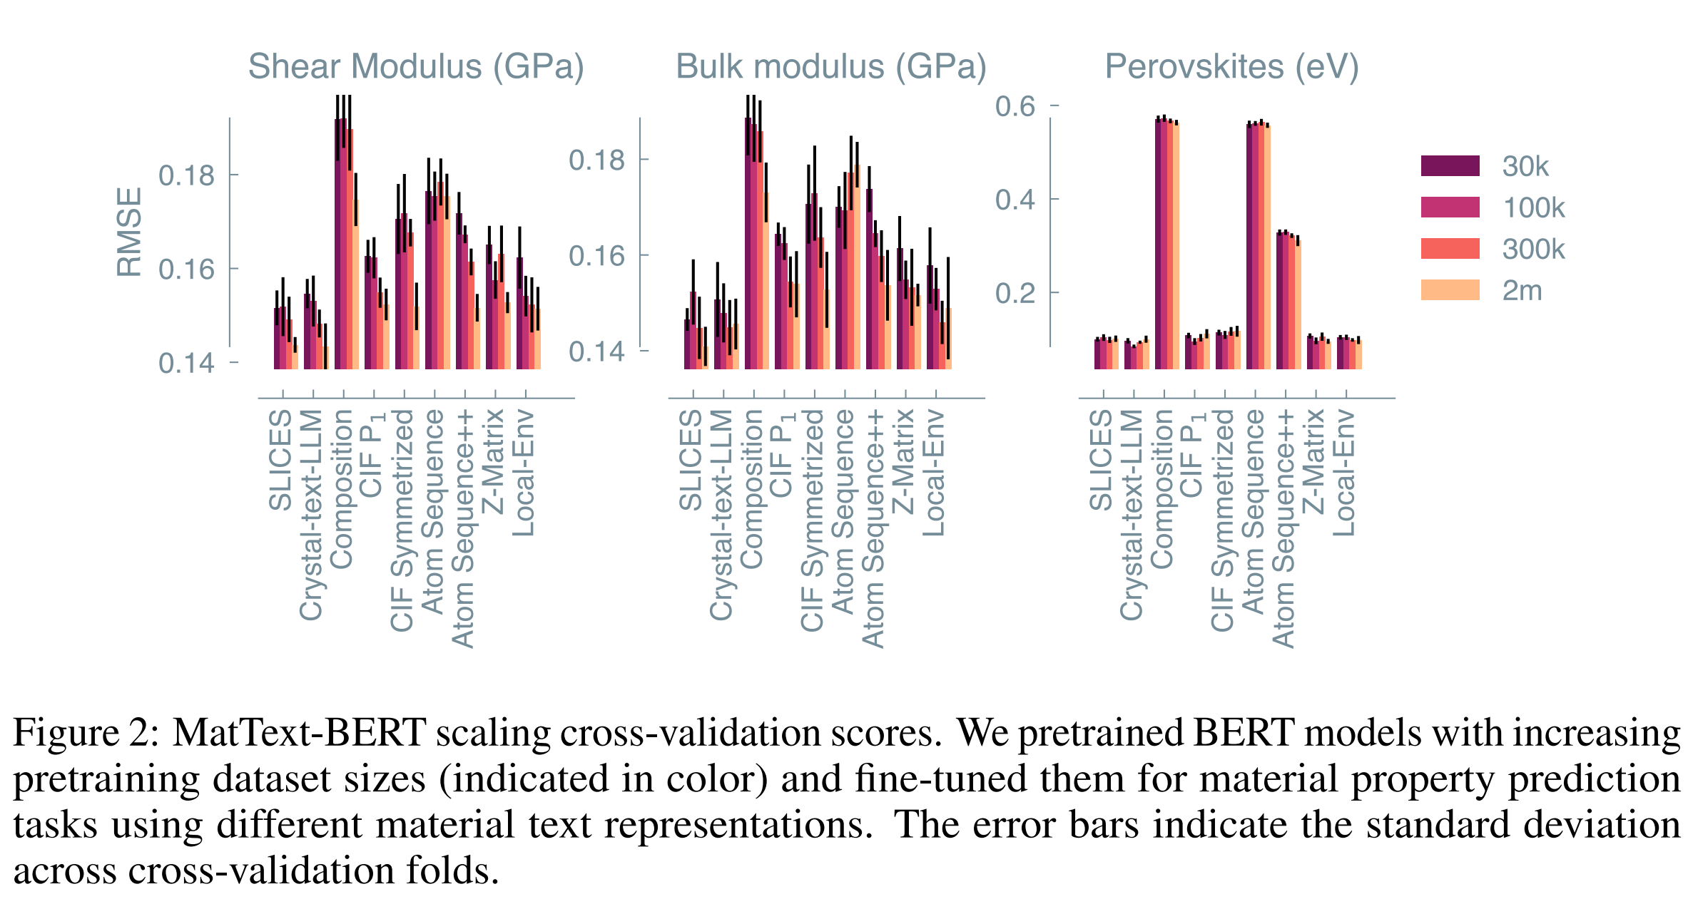
背景介绍
SLICES晶体表示法与其他文本晶体表示法的对比
SLICES文本表示在性质预测上的优异表现
Eon的图论方法
Eon的图论方法
引入化学信息
深度学习力场进一步优化结构
深度学习力场进一步优化结构
MatterGPT
MatterGPT
Benchmark
Alampara, N.; Miret, S.; Jablonka, K. M. MatText: Do Language Models Need More than Text & Scale for Materials Modeling? arXiv June 28, 2024. http://arxiv.org/abs/2406.17295 (accessed 2024-08-19).

Slide 24
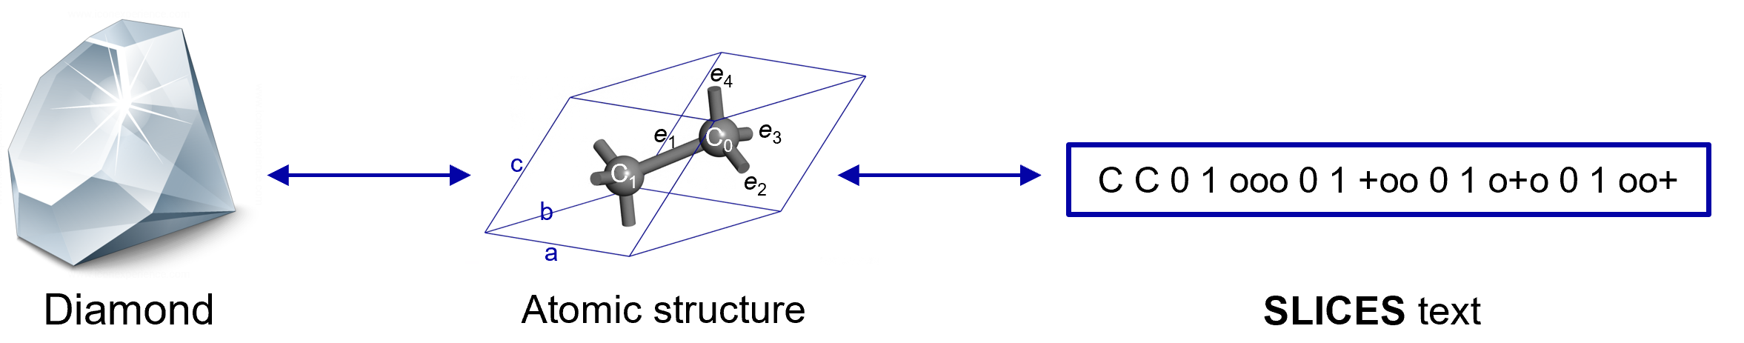



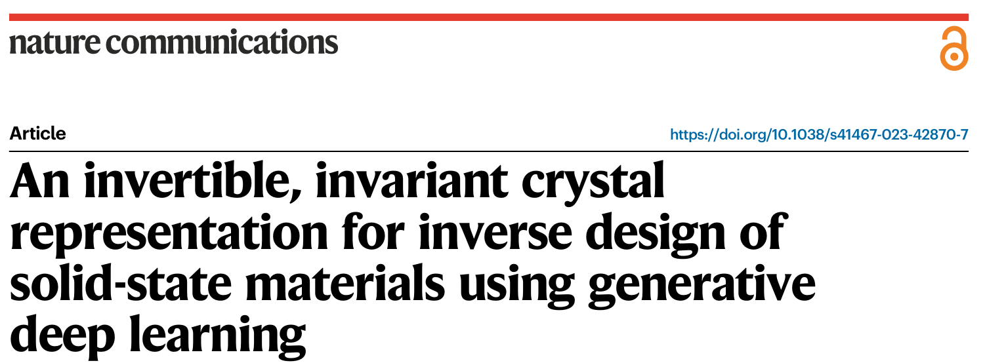
背景介绍
总结
SLICES：
Eon的图论方法
Eon的图论方法
引入化学信息
https://github.com/xiaohang007/SLICES
深度学习力场进一步优化结构
深度学习力场进一步优化结构
MatterGPT
MatterGPT
Benchmark

Slide 25

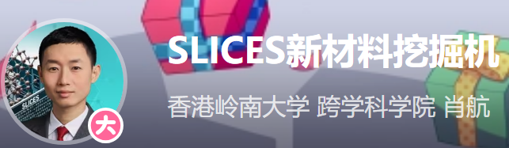


谢谢！
Notes:
谢谢各位专家，欢迎各位专家来香港指导工作

